Slide 1

Catedra OBSTETRICIA
San Rafael
Jefa de Catedra Dr. MIGUEL BLANCO
Adjunto Dr. SAMBRIZZI JORGE
Jefes de prácticos
Dra. Ines Cruz Pérez
Dra. Pamela Salinas
Dra. Alejandra González
Dr. Gustavo Eraso
Dr. Cristian Fornara
Lic. Natalia Molina

Slide 2
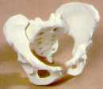
Pelvis ósea

Slide 4
El estudio de la pelvis ósea nos permite acceder al conocimiento de uno de los elementos del parto
el canal pelviano
Debemos conocer los principales accidentes anatómicos de la pelvis femenina.
Identificar el descenso de la presentación en Relación a los l PLanos de Hodge
Evaluar la amplitud pelviana
Diagnosticar desproporción pélvico-fetal
Determinar el tipo de pelvis

Slide 5
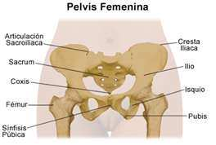

Slide 6
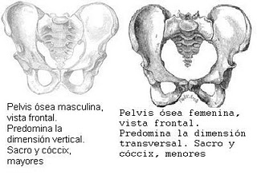

Slide 7
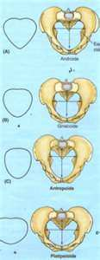

Slide 8
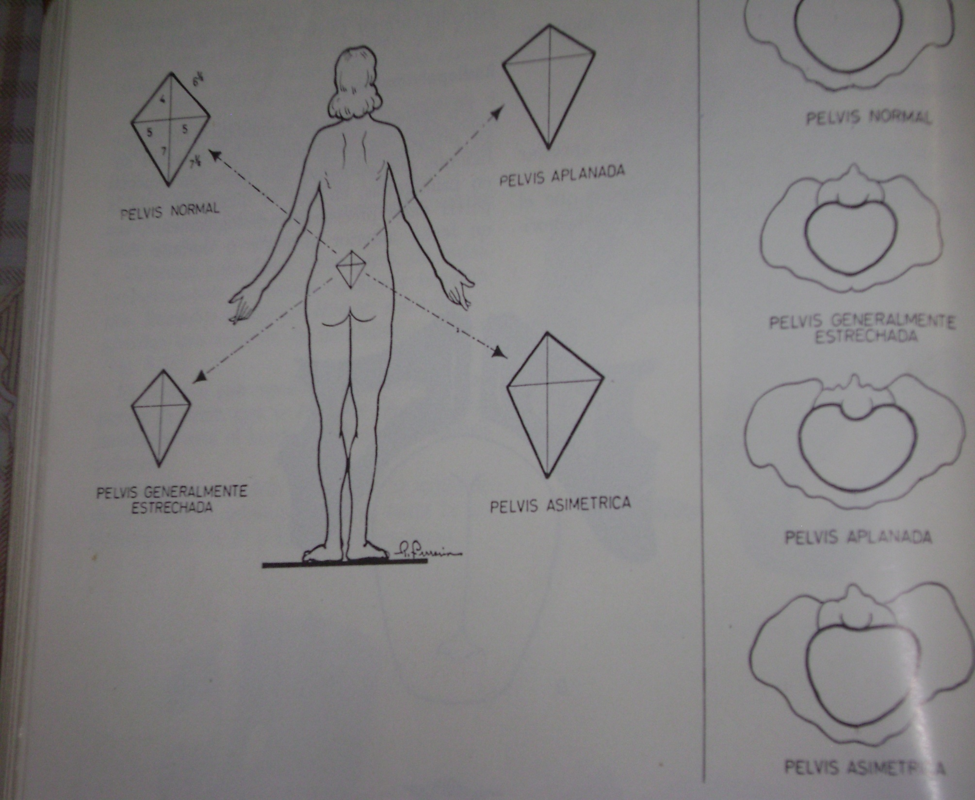

Slide 9
Tipos de Pelvis
Ginecoide: Pelvis femenina típica, normal de otras clasificaciones (45%)
Androide: Pelvis masculina, con todos sus diámetros reducidos en relación a la pelvis femenina, en especial los del EI y un ángulo subpúbico <90º. Paredes pelvianas convergentes.
Platipeloide: Reducción de los diámetros anteroposteriores del ES, se corresponde con la pelvis aplanada de otras clasificaciones.
Antropoide: Es de forma ovalada. Diámetros anteroposteriores mayores a los transversos. Sacro corto. Paredes pelvianas divergentes. Espinas ciáticas con base de implantación ancha . Se observa más en raza negra
(39%) que en la blanca (27%).
Formas mixtas: resultantes de la combinación del segmento anterior y posterior de los cuatro tipos señalados.

Slide 10
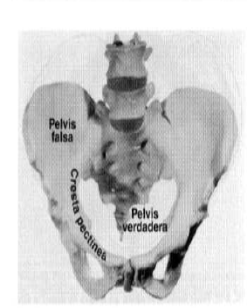
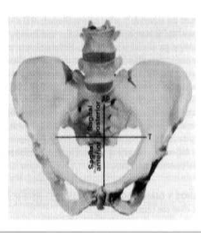

Slide 11
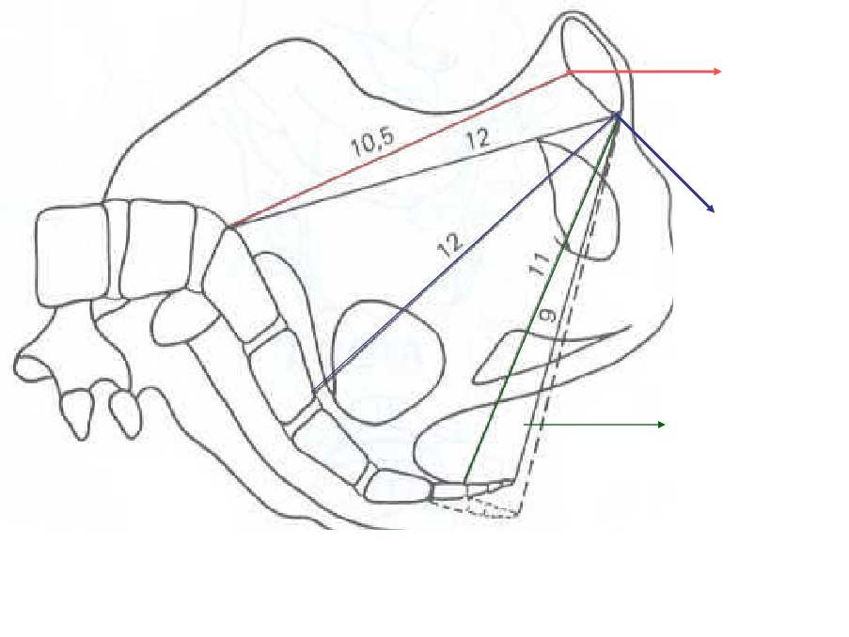

Slide 12
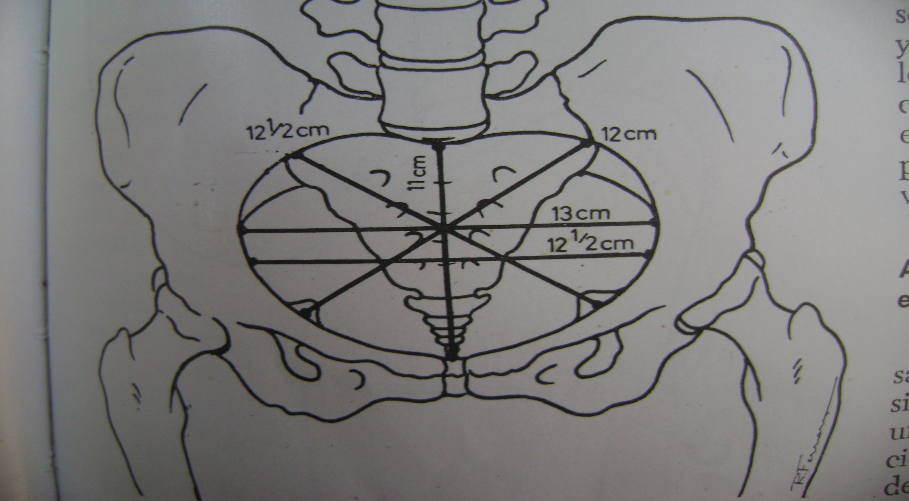
Estrecho superior
Separa la pelvis mayor, de la pelvis menor o verdadera de interés obstétrico , debido a la interposición de partes blandas, los transversos disminuyen y los oblicuos son mayores, razón por la cual la presentación suele orientarse allí.

Slide 13
Estrecho medio o excavación pelviana
Es un cavidad imaginario que ocupa la excavación pélvica de gran importancia obstétrica pues en esto punto, la pelvis femenina suele presentar una marcada reducción de diámetros.
adelante la cara posterior del pubis
lateralmente, la espina ciática
ATRÁS el sacro en su cara anterior
Diámetro anteroposterior.culmen retropubiano hasta el promontorio y mide, en la pelvis femenina, 10,5 cm.
PROMONTO PUBIANO MINIMO ( plano de angustia) de él depende que el feto pueda encajar, es decir, introducirse en la excavación.
Diámetro transversal. Es uno de los diámetros y puntos de referencia obstétricos de mayor importancia, llamado diámetro biciático o biespinoso, porque va de una espina ciática a la del lado opuesto. Su longitud en la pelvis femenina es de unos 10.5 cm.

Slide 14
Estrecho inferior Este estrecho no es un verdadero plano, sino que se compone de dos triángulos de base común (línea que une ambas tuberosidades isquíaticas) y cuyo ángulo anterior corresponde al borde inferior de la sínfisis y su ángulo posterior al cóccix.
Borde inferior de la sínfisis púbica y recorre el borde inferior de la misma, parte más inferior e interna de las ramas isquiopubianas y de las tuberosidades isquiáticas por el Ligamento sacrociático mayor hasta la punta del hueso sacro.
Diámetros anteroposteriores. subsacrosubpubiano: desde la articulacion sacrocoxigea hasta el borde inferior del pubis y mide 11 cm.
subcóccixsubpubiano: desde el extremo inferior del cóccix hasta el borde inferior del pubis y mide 9 cm.
Retropulsión del cóccix….. puede llegar a medir 11 cm.

Slide 15
Diámetro transversal. Llamado también biisquiático en la pelvis femenina es de unos 10.5 cm.
Eje pelviano o Curva de Carus
Es la unión de los ejes de los múltiples planos existentes entre el estrecho superior y el inferior, y debe ser respetado por el feto en su mecanismo de parto.

Slide 16
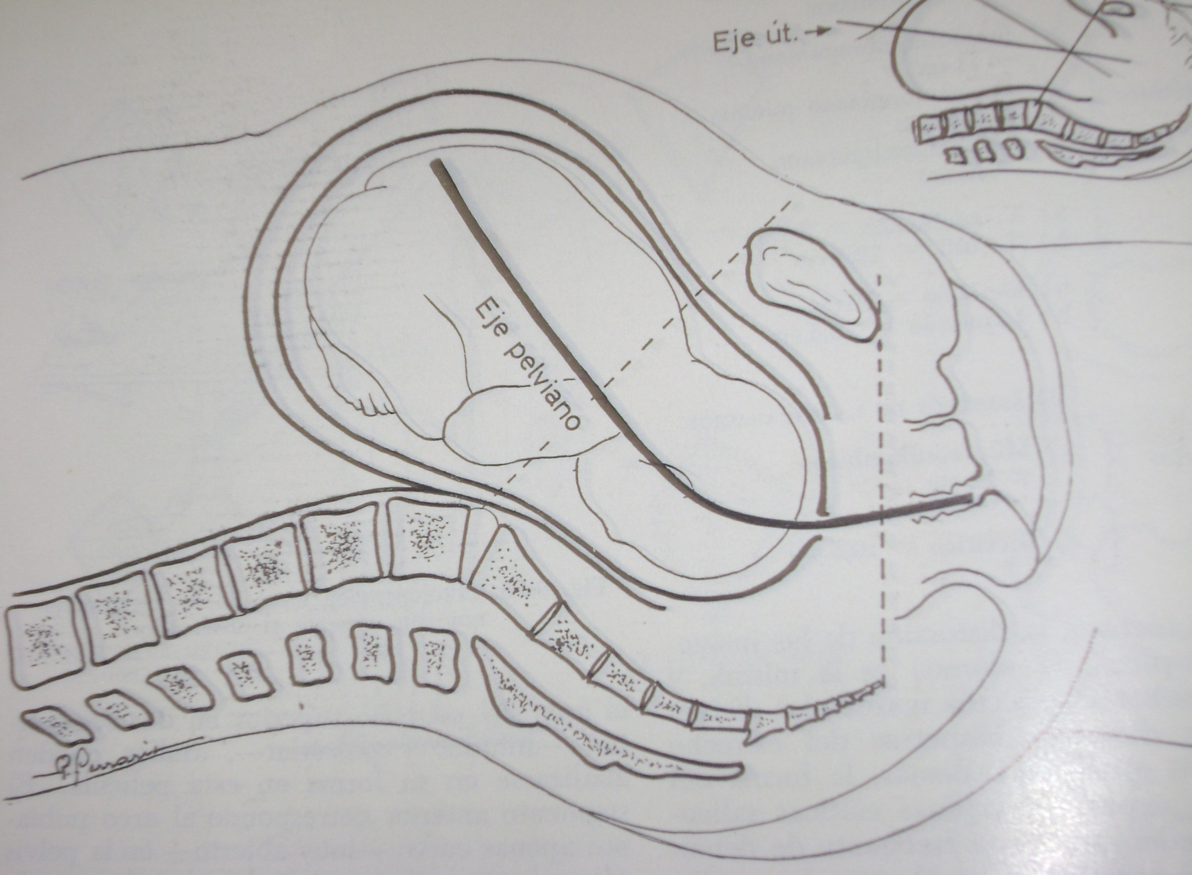
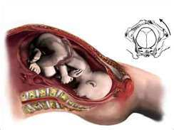

Slide 17
Planos de Hodge:
Son planos imaginarios que nos permiten conocer a que altura de la pelvis se encuentra el polo fetal durante el trabajo de parto
Primer plano : coincide con el estrecho superior y une el promontorio con el borde superior del pubis
la presentación esta móvil
Segundo plano: paralelo al 1° pasa por el borde inferior del pubis.
la presentación esta fija
Tercer plano : paralelo a los anteriores pasa por las espinas ciáticas.
la presentación esta encajada.
Cuarto plano: pasa por el extremo inferior del cóccix no retropulsado.
Presentación profundamente encajada

Slide 18
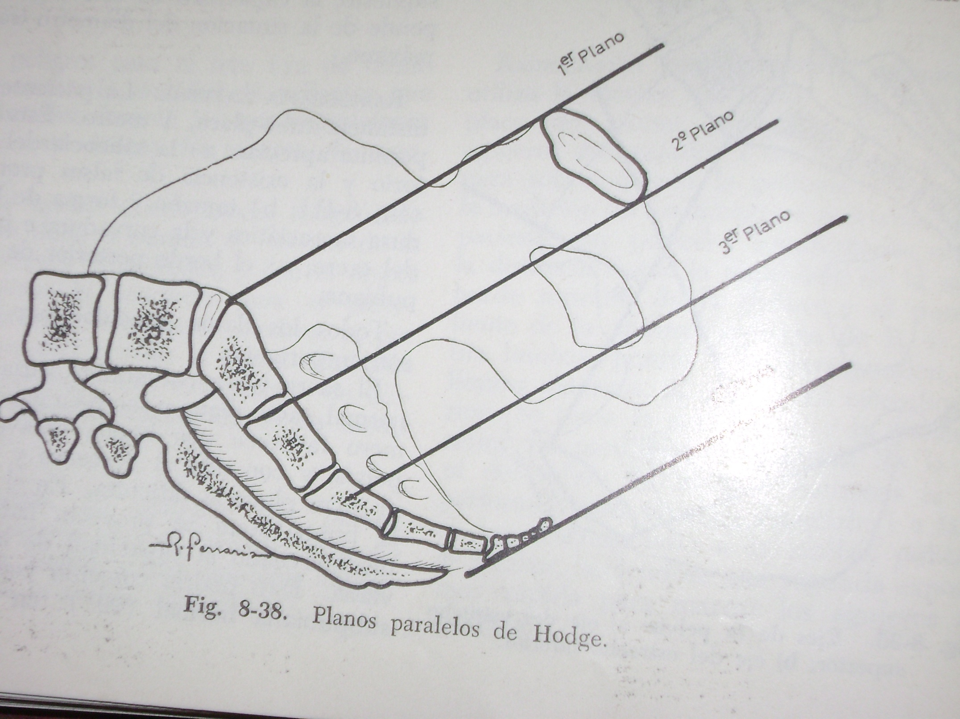

Slide 19
Conocer las características de la pelvis de nuestra paciente nos ayudara a tomar decisiones
Pelvigrafía (no se usa)
Pelvis Pelvimetría externa (poco usada)
Pelvimetría interna

Slide 20
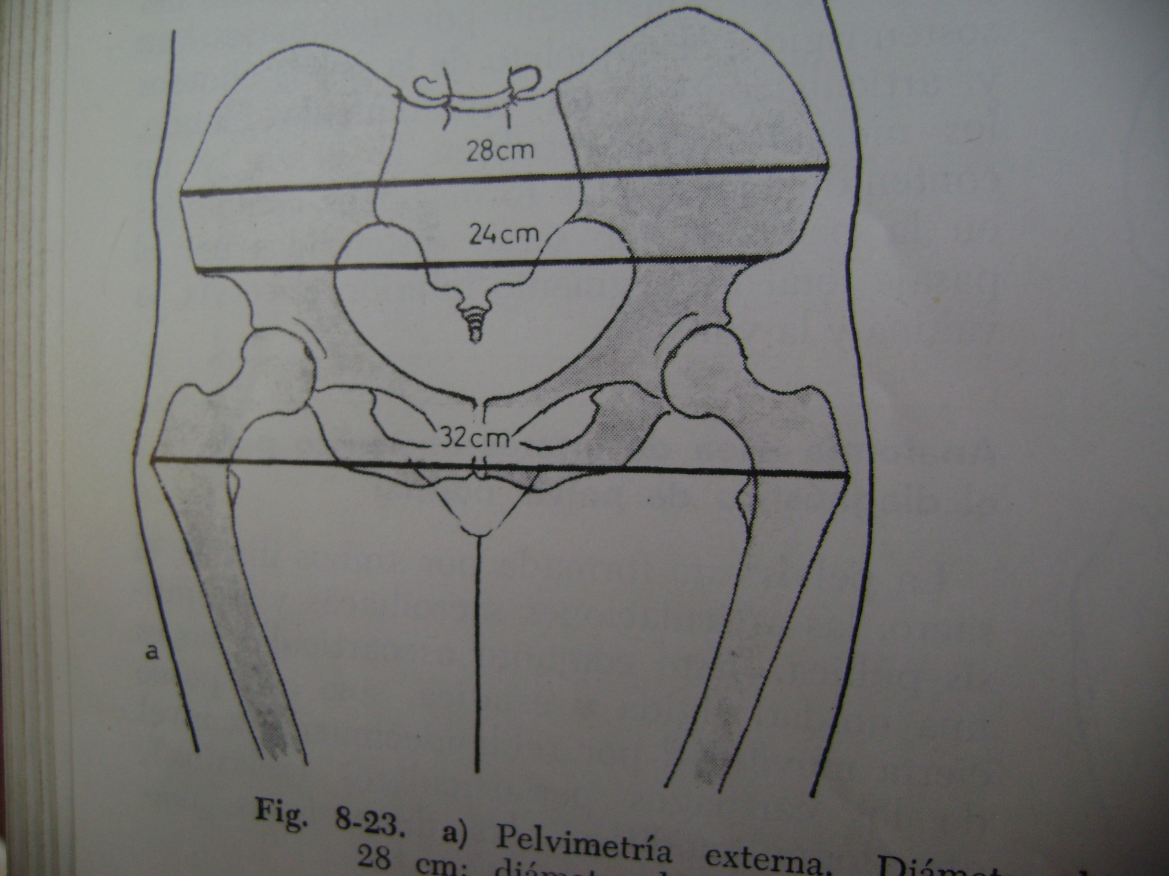
Pelvimetria externa

Slide 21
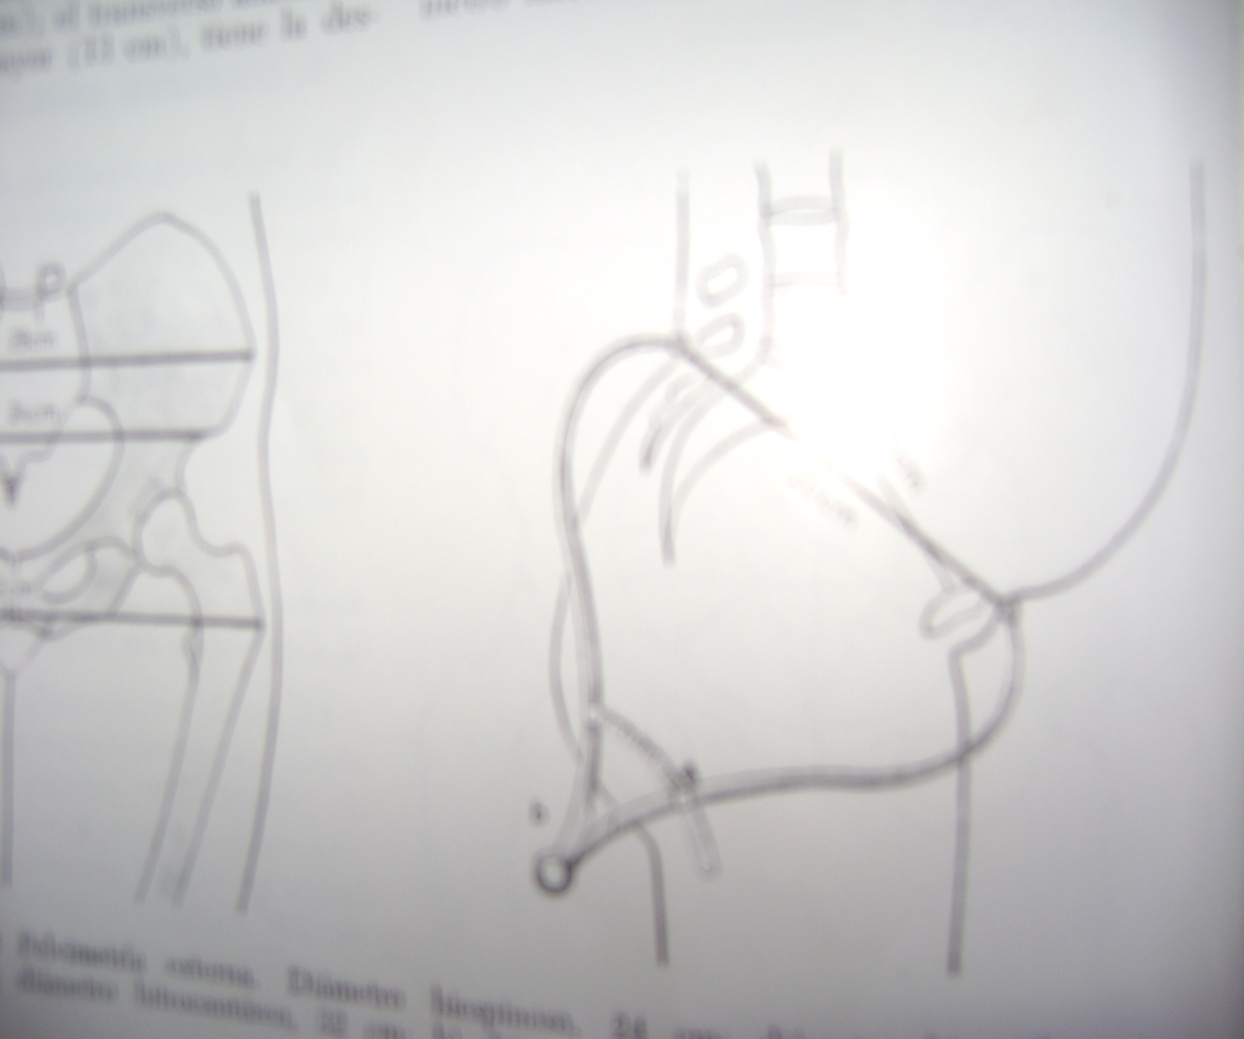

Slide 22
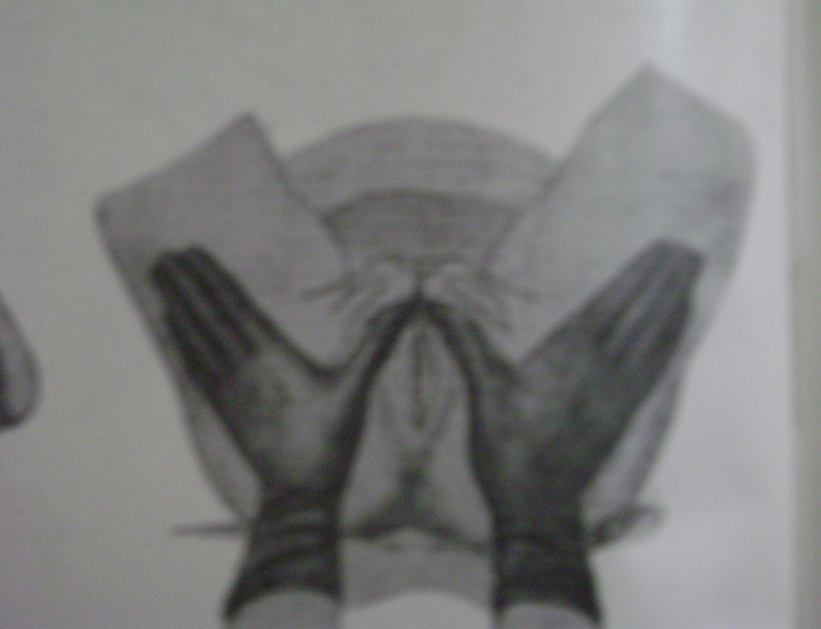
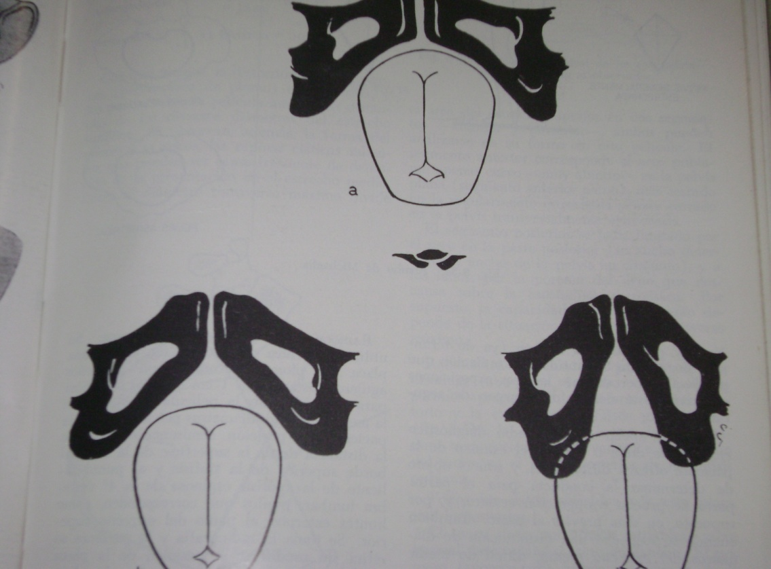
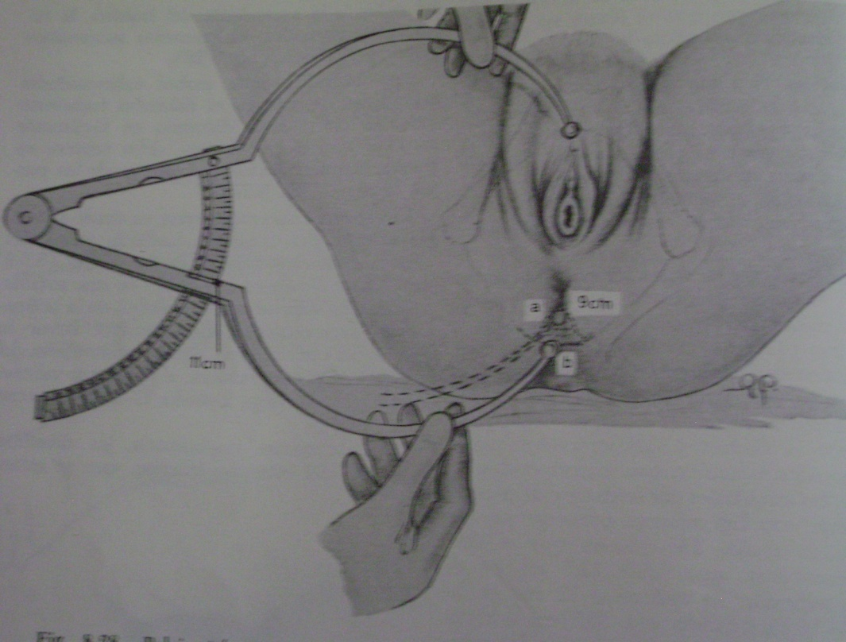
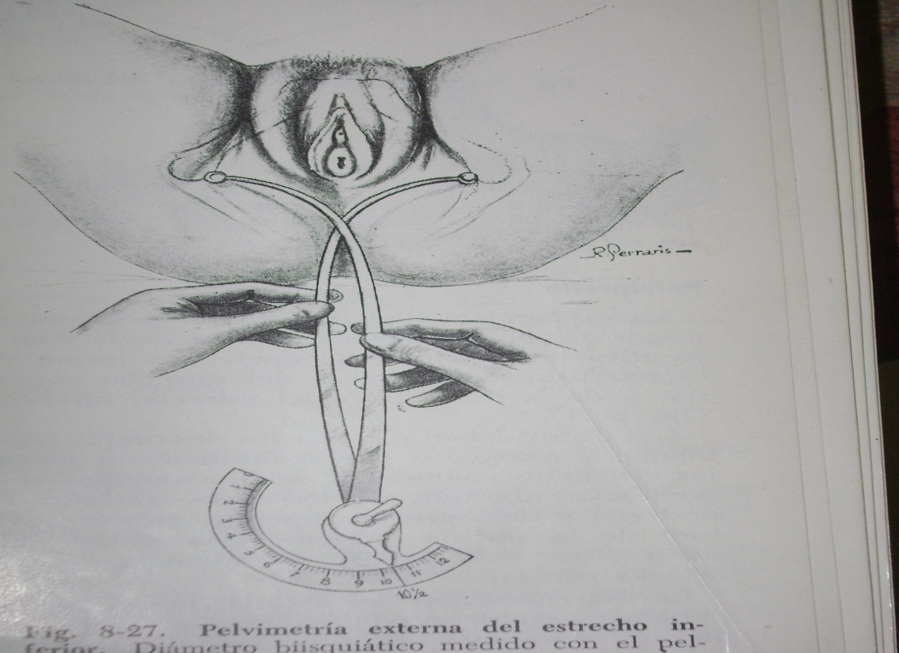

Slide 23
Pelvimetría interna:
Permite medir los diámetros anteroposteriores de los diferentes estrechos, y la altura de la sínfisis pubiana.
Al tactar desde el pubis hacia atrás normalmente no se alcanza el promontorio, (ojo falso promontorio )
marcar con la otra mano el lugar correspondiente al subpubis, y llevar la medida a una regla graduada en cm.
debería medir 12 cm, si se le resta la constante 1,5 cm se obtiene el promonto pubiano minimo( 10,5 cm),
Diámetros valorables: Promonto-subpubiano Misacro-subpubiano; Subsacro-subpubiano; Subcocci-subpubiano.
Grados de Estrechez Pélvica:
I. 10,5 => 9,5 PARTO III. 8 => 6 CESÁREA
II. 9,5 => 8 IV. <6

Slide 24
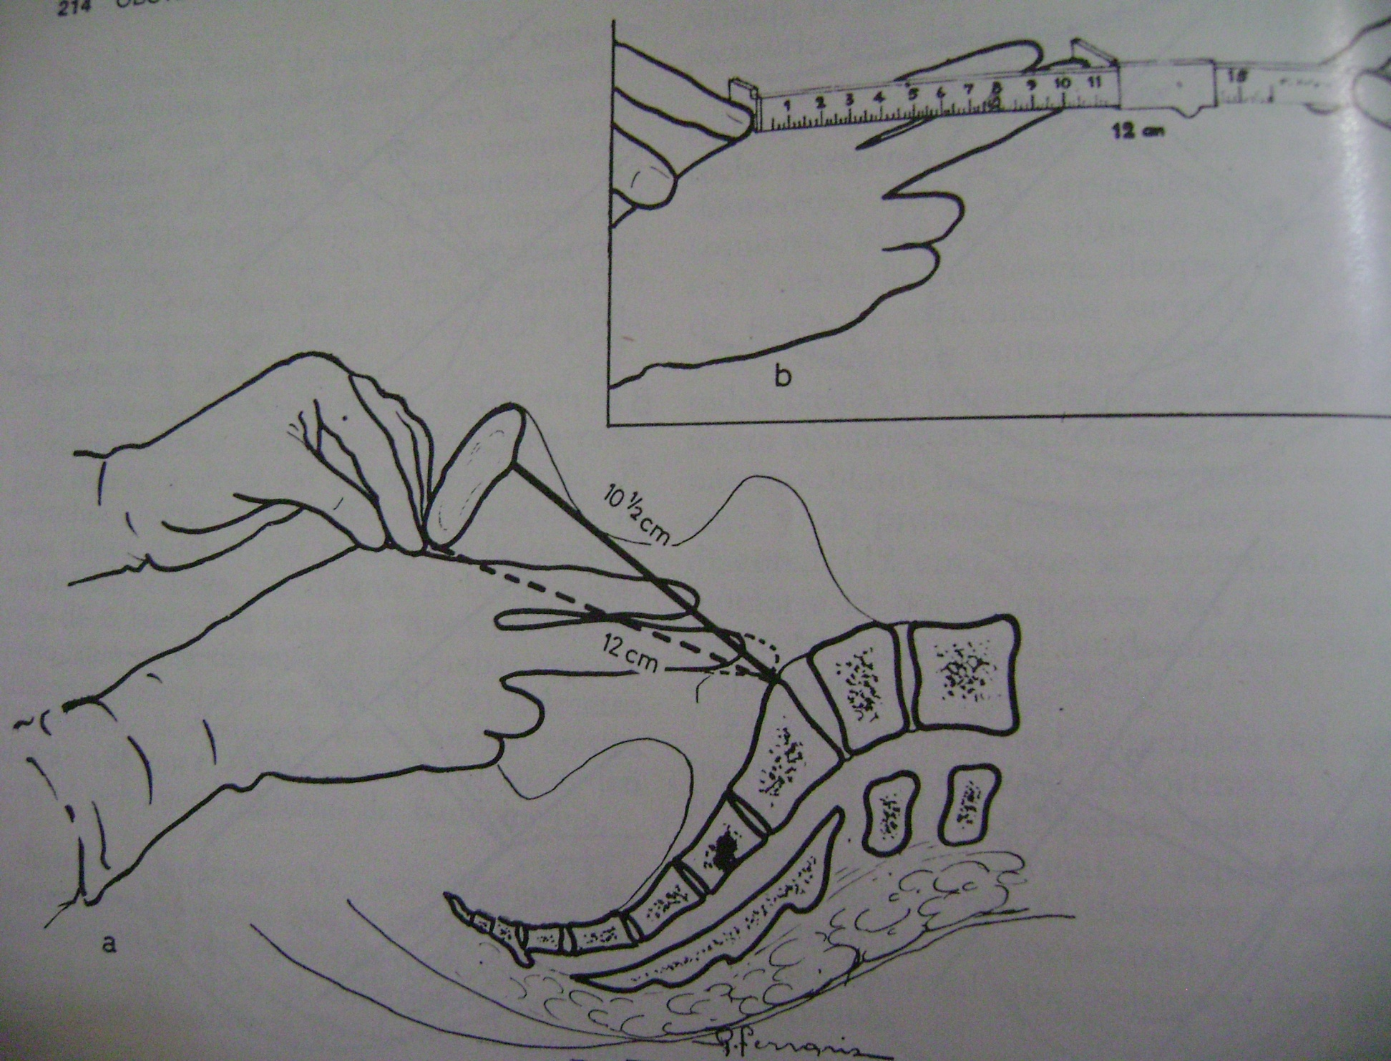

Slide 25
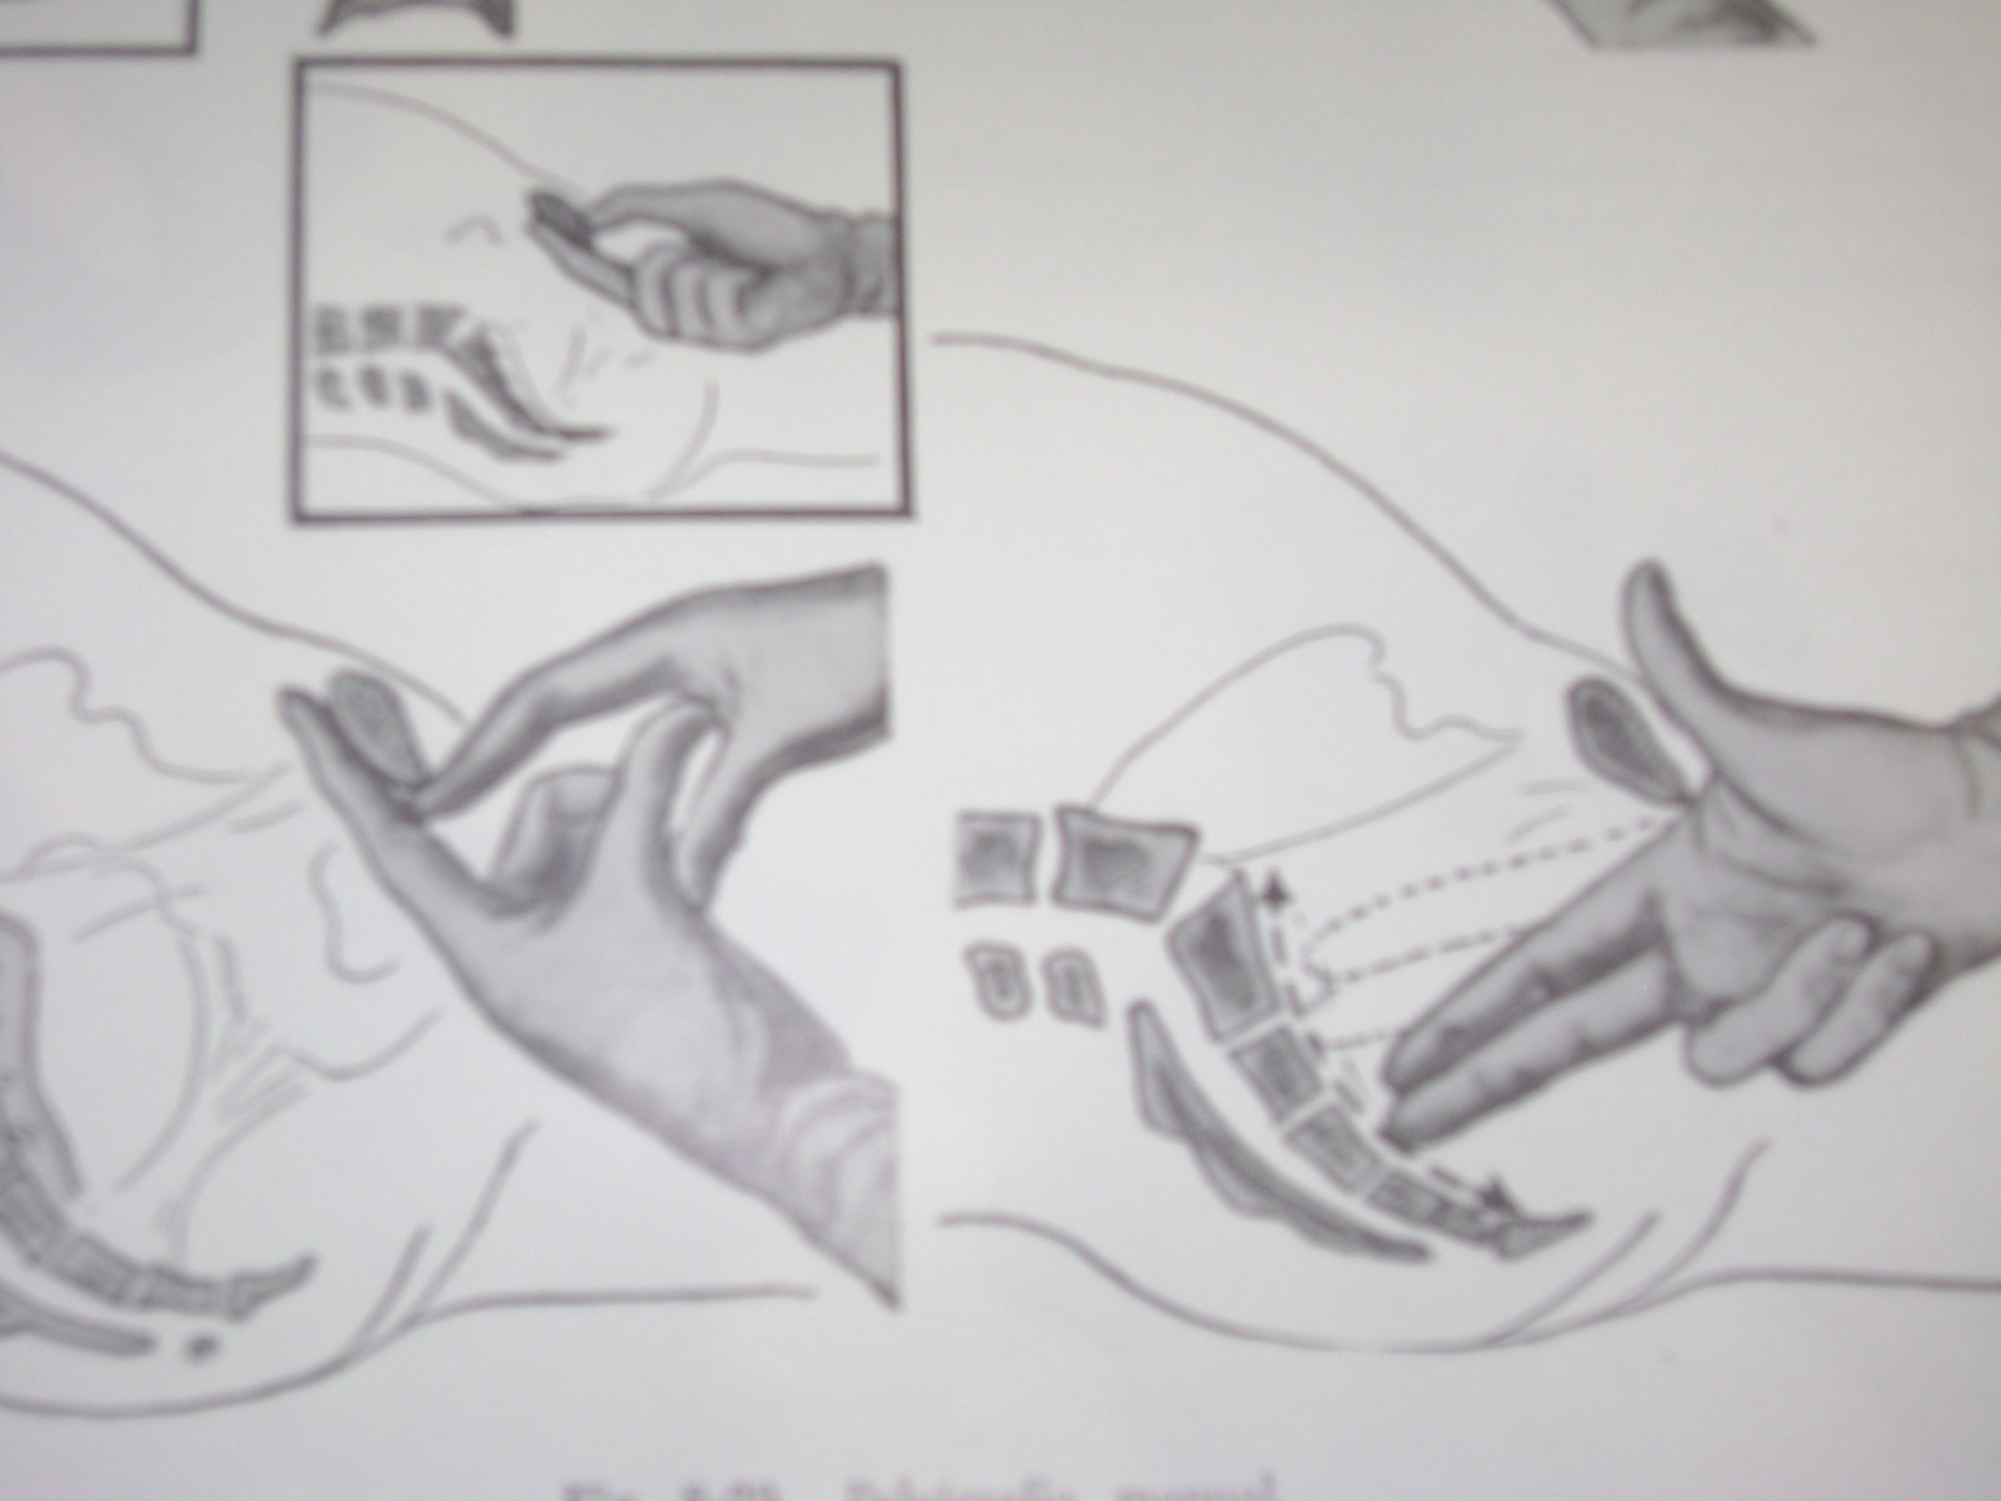
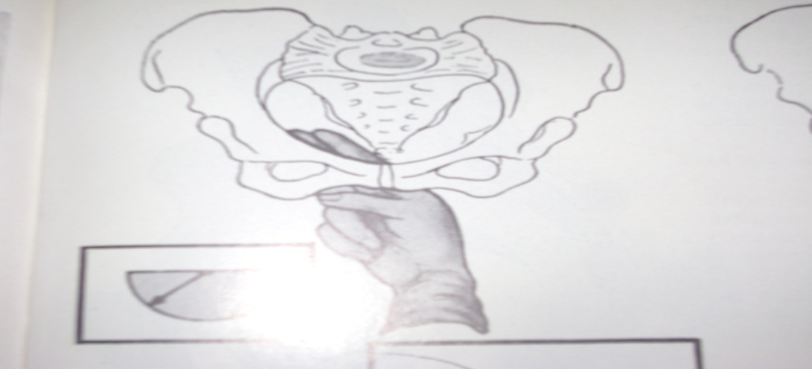

Slide 26
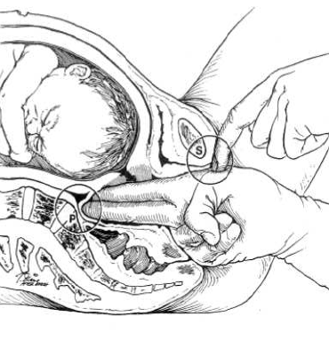

Slide 27
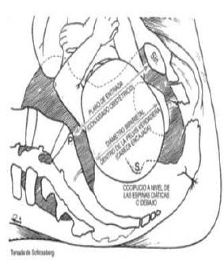

Slide 29
El periné se halla limitado hacia delante por el arco púbico, lateralmente por las ramas isquiopubianas y las tuberosidades isquiáticas y hacia atrás por los ligamentos sacrociáticos mayor y menor.
triángulo anterior urogenital, donde se encuentra el diafragma urogenital
triángulo posterior o anorrectal donde están las fosas isquiorrectales que contienen una gran cantidad de tejido adiposo, los vasos y nervios hemorroidales inferiores y los vasos y nervios pudendos internos.
El plano profundo o diafragma pélvico musculo elevador del ano
músculo coccígeo
El músculo elevador del ano se fija a la pelvis en las ramas descendentes y horizontales del pubis, espina ciática, aponeurosis del obturador interno y bordes del cóxis. Sus fibras se dirigen a la línea media y se entrecruzan con las del lado opuesto.
El músculo coccígeo se inserta en la espina ciática y sus ramas se abren en abanico fijándose en las caras laterales de los segmentos sacros inferiores y cóccix.
El plano músculo aponeurótico medio, también llamado diafragma urogenital, se encuentra atravesado por la uretra y la vagina musculo transverso profundo
músculo esfínter externo de la uretra

Slide 30
El plano músculo aponeurótico medio,
también llamado diafragma urogenital, se encuentra atravesado por la uretra y la vagina musculo transverso profundo
músculo esfínter externo de la uretra
El plano músculo aponeurótico superficial
músculos transversos superficiales
músculos isquiocavernosos
músculos bulbocavernosos
músculo esfínter anal externo

Slide 31
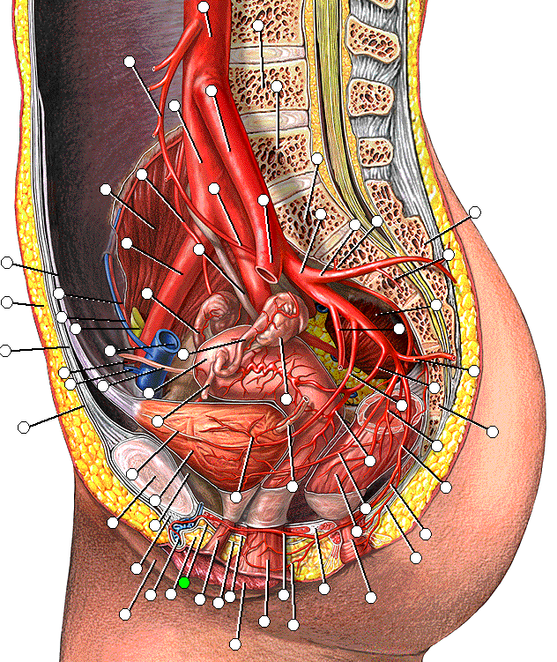
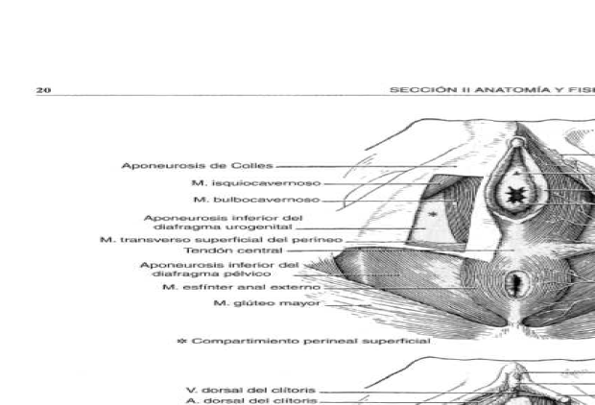
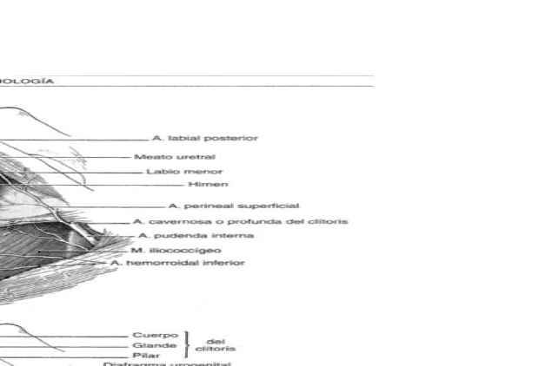

Slide 32
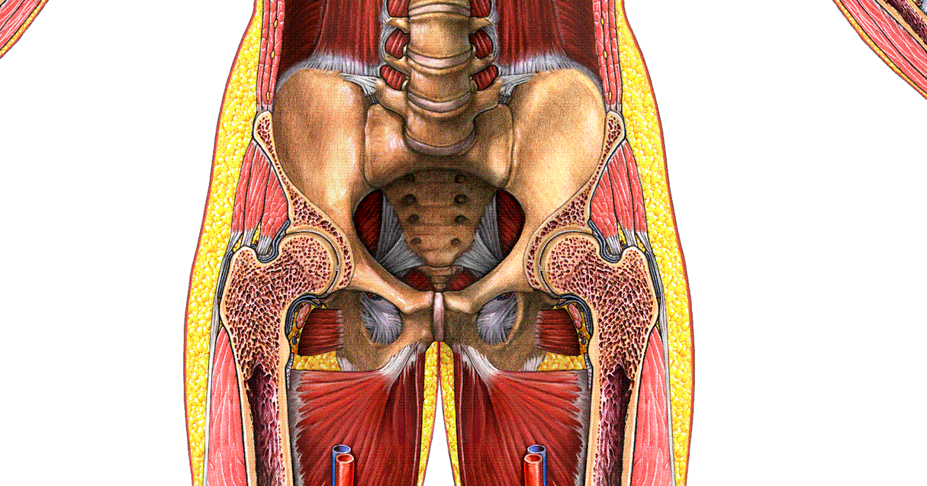

Slide 33
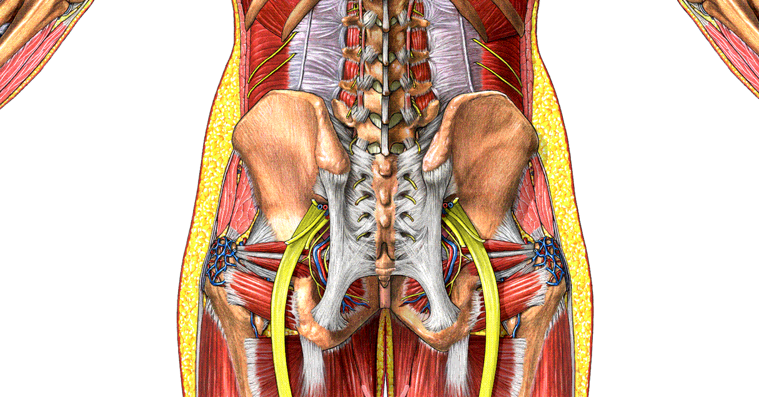

Slide 34
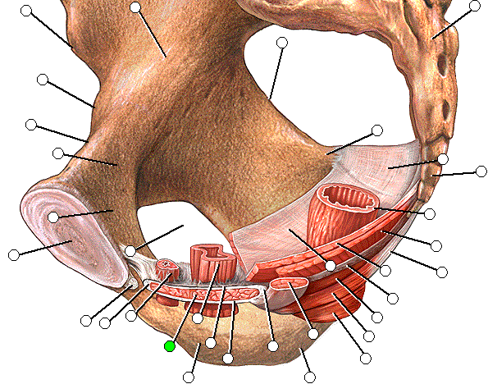

Slide 35
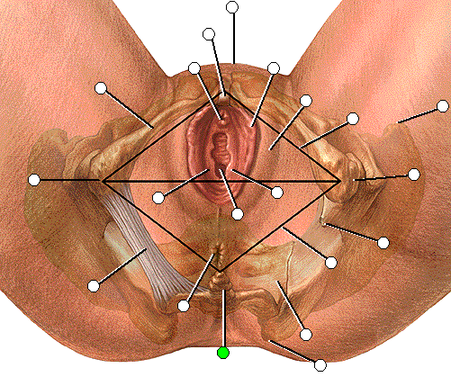

Slide 36
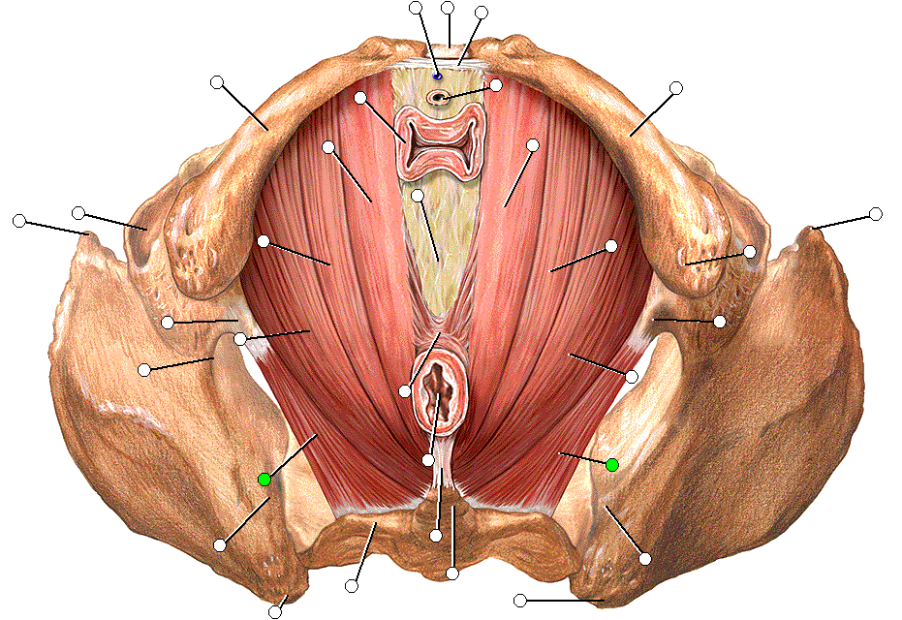

Slide 37






Slide 38
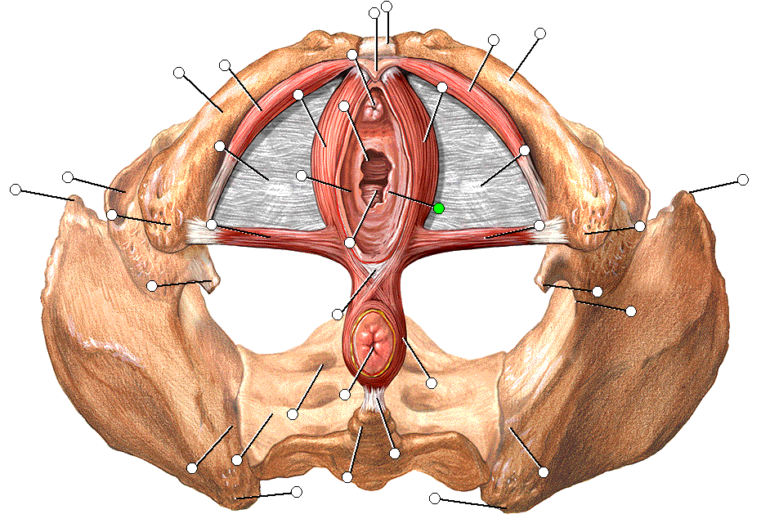

Slide 39
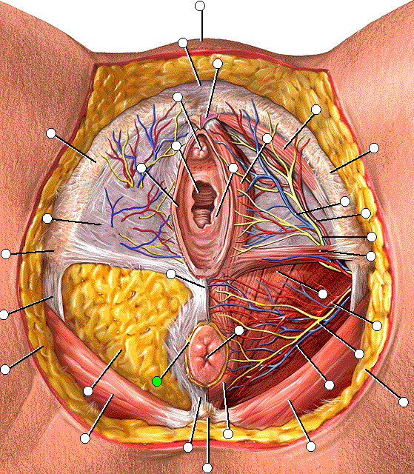

Slide 40
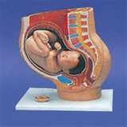

Slide 41
Es muy importante conocer la anatomía del periné femenino ya que es fundamental en la asistencia del parto y puerperio

Slide 42
